Slide 1



KÍNH CHÀO QUÝ THẦY CÔ VỀ DỰ GIỜ
LỚP 2B1
MÔN: TIẾNG VIỆT
Giáo viên: Nguyễn Thị Thu Thảo

Slide 2




CỦNG CỐ BÀI HỌC
Notes:
Bài giảng thiết kế bởi: Hương Thảo - tranthao121006@gmail.com

Slide 3
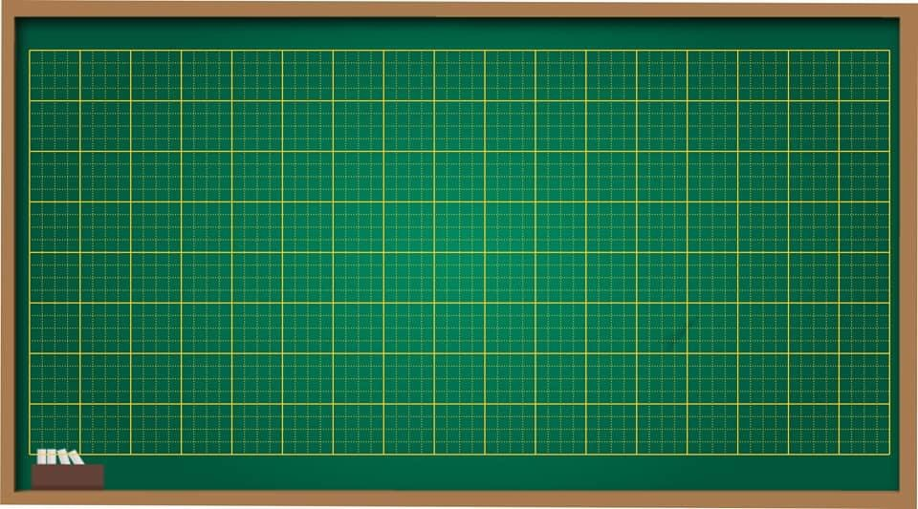

Nói và nghe
GỌI BẠN

Slide 4
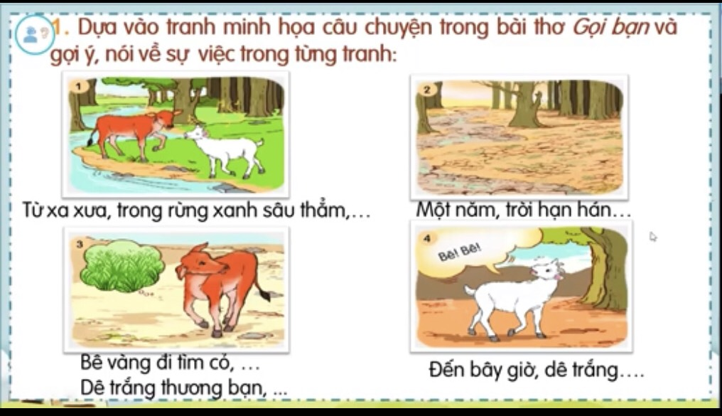

Slide 6
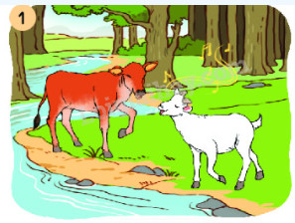
Nhân vật trong tranh là ai?
Khung cảnh xung quanh như thế nào?

Slide 7
Từ xa xưa, trong rừng xanh sâu thẳm,…..

Slide 9

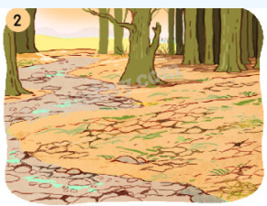
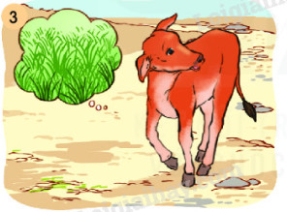
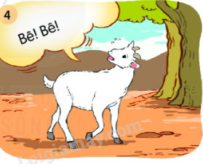
ô cửa bí mật
1
2
3
4
Next

Slide 10
Từ xa xưa, trong rừng xanh sâu thẳm,…..

Slide 11
Một năm trời hạn hán,…..

Slide 12
Bê vàng đi tìm cỏ,…..

Slide 13
Đến bây giờ, dê trắng,…..

Slide 15
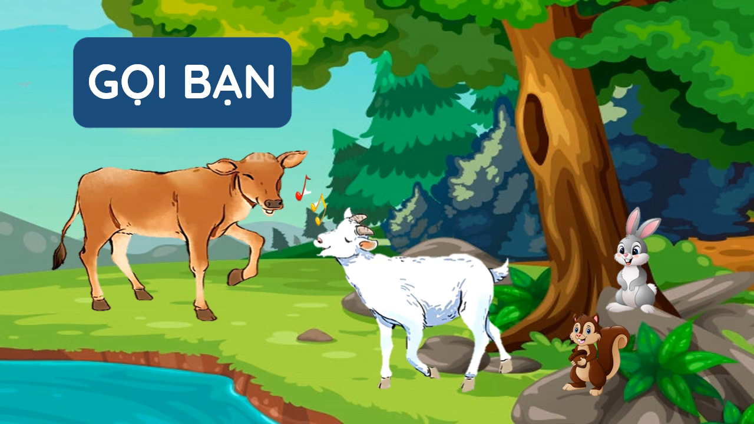

Slide 16
2. Chọn kể 1-2 đoạn của câu chuyện theo tranh
Thảo luận nhóm4

Slide 17
2. Chọn kể 1-2 đoạn của câu chuyện theo tranh

Slide 18

3. Kể tiếp đoạn kết của câu chuyện theo ý của em

Slide 19
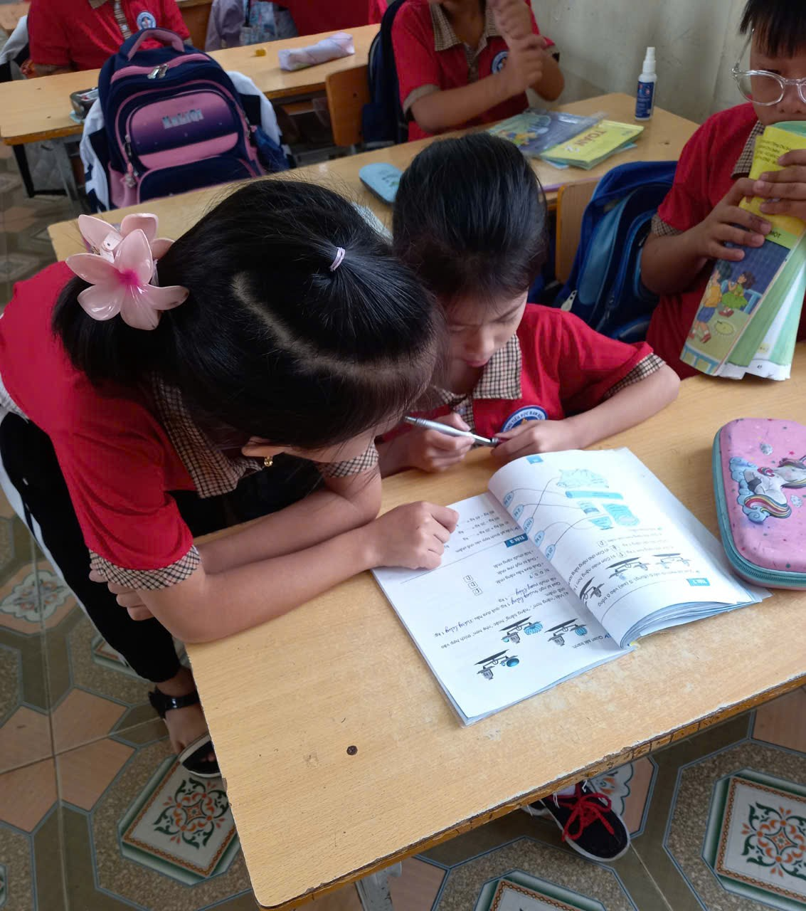

Slide 20
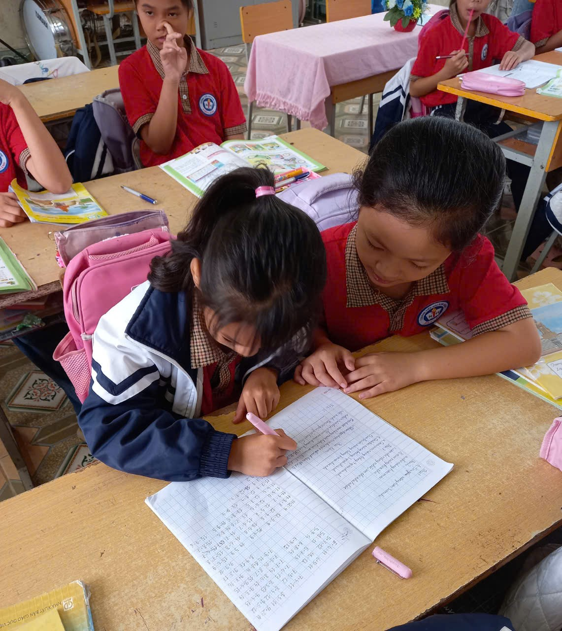

Slide 21
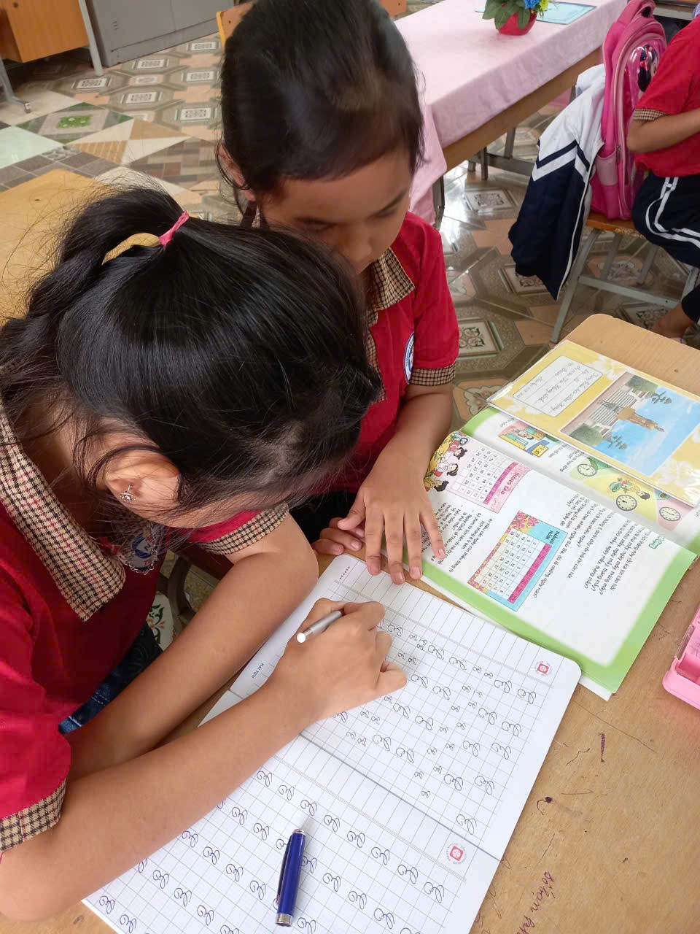

Slide 22
4. Viết 2 – 3 câu nêu nhận xét của em về đôi bạn bê vàng và dê trắng trong câu chuyện trên.

Slide 23
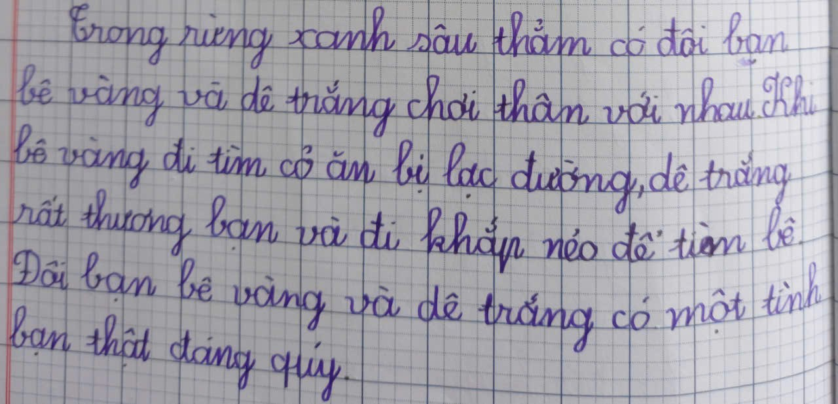
4. Viết 2 – 3 câu nêu nhận xét của em về đôi bạn bê vàng và dê trắng trong câu chuyện trên.

Slide 24
CỦNG CỐ BÀI HỌC
Notes:
Bài giảng thiết kế bởi: Hương Thảo - tranthao121006@gmail.com

Slide 25

XIN CHÂN THÀNH CẢM ƠN!
Notes:
25

